Slide 1
Ακίνητη Προσθετική Ι (Θ)
Ανοικτά Ακαδημαϊκά Μαθήματα στο ΤΕΙ Αθήνας
Ενότητα 9: Τοποθέτηση του Κέρινου Ομοιώματος στο Δακτύλιο Πυράκτωσης - Επένδυση με Πυρόχωμα
Αριστείδης Γαλιατσάτος
DDs, Dr Dent. Επίκουρος Καθηγητής ΤΕΙ Αθήνας
Τμήμα Οδοντικής Τεχνολογίας
Το περιεχόμενο του μαθήματος διατίθεται με άδεια Creative Commons εκτός και αν αναφέρεται διαφορετικά | Το έργο υλοποιείται στο πλαίσιο του Επιχειρησιακού Προγράμματος «Εκπαίδευση και Δια Βίου Μάθηση» και συγχρηματοδοτείται από την Ευρωπαϊκή Ένωση (Ευρωπαϊκό Κοινωνικό Ταμείο) και από εθνικούς πόρους.

Slide 2
Τοποθέτηση του κέρινου ομοιώματος στο δακτύλιο πυράκτωσης (1 από 18)
© Αριστείδης Γαλιατσάτος

Slide 3
Τοποθέτηση του κέρινου ομοιώματος στο δακτύλιο πυράκτωσης (2 από 18)
© Αριστείδης Γαλιατσάτος

Slide 4
Τοποθέτηση του κέρινου ομοιώματος στο δακτύλιο πυράκτωσης (3 από 18)
© Αριστείδης Γαλιατσάτος

Slide 5
Τοποθέτηση του κέρινου ομοιώματος στο δακτύλιο πυράκτωσης (4 από 18)
© Δημητροπούλου Ε. Η εργαστηριακή διαδικασία στην Ακίνητη Προσθετική. Αυτοέκδοση. Αθήνα 2004

Slide 6
Τοποθέτηση του κέρινου ομοιώματος στο δακτύλιο πυράκτωσης (5 από 18)
Ο προσανατολισμός των αγωγών και η χωροταξική θέση του κέρινου ομοιώματος μέσα στον δακτύλιο πυράκτωσης παίζει σημαντικότατο ρόλο στη δημιουργία σωστών χυτών.

Slide 7
Τοποθέτηση του κέρινου ομοιώματος στο δακτύλιο πυράκτωσης (6 από 18)
Εδώ εκτιμώνται δύο γεγονότα:
Οι υψηλές θερμοκρασίες κατά τη χύτευση εντοπίζονται στο κέντρο του δακτυλίου (θερμικό κέντρο).
Το λιωμένο κράμα δεν στερεοποιείται αμέσως και καθολικά, αλλά σταδιακά, αρχίζοντας από τις εξωτερικές περιοχές του δακτυλίου που παρουσιάζουν τη χαμηλότερη θερμοκρασία.

Slide 8
Τοποθέτηση του κέρινου ομοιώματος στο δακτύλιο πυράκτωσης (7 από 18)
Θερμικό Κέντρο
© Αριστείδης Γαλιατσάτος

Slide 9
Τοποθέτηση του κέρινου ομοιώματος στο δακτύλιο πυράκτωσης (8 από 18)
ΛΑΘΟΣ
© Ανδριτσάκης Δ. Ακίνητη επανορθωτική προσθετική. Εκδόσεις Ζαχαρόπουλος, Αθήνα, 2002

Slide 10
Τοποθέτηση του κέρινου ομοιώματος στο δακτύλιο πυράκτωσης (9 από 18)
Τα κέρινα ομοιώματα θα πρέπει να βρίσκονται εκτός του θερμικού κέντρου του δακτυλίου, ώστε να μπορούν να τροφοδοτούνται με ρευστό κράμα από τις δεξαμενές, οι οποίες, αντίθετα, πρέπει να βρίσκονται στο θερμικό κέντρο.
Τα κέρινα ομοιώματα πρέπει να τοποθετούνται με κλίση προς τα τοιχώματα του δακτυλίου, για να ψύχονται γρηγορότερα και ομοιόμορφα κατά τη χύτευση.

Slide 11
Τοποθέτηση του κέρινου ομοιώματος στο δακτύλιο πυράκτωσης (10 από 18)
© Αριστείδης Γαλιατσάτος

Slide 12
Τοποθέτηση του κέρινου ομοιώματος στο δακτύλιο πυράκτωσης (11 από 18)
Τα ομοιώματα πρέπει να έχουν την ίδια απόσταση από τα πλάγια τοιχώματα του δακτυλίου, περίπου 6 mm, ώστε να γίνεται ομοιόμορφη ψύξη του χυτού μετά τη χύτευση.
Το ομοίωμα πρέπει να απέχει 6-8 mm από το πάνω όριο του δακτυλίου, ώστε το πυρόχωμα να έχει ικανό πάχος για να αντέξει στην πρόσκρουση του λιωμένου κράματος, αλλά ταυτόχρονα να επιτρέπει τη διαφυγή των αερίων.

Slide 13
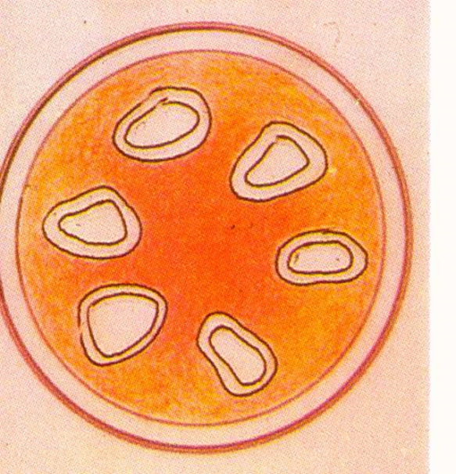
Τοποθέτηση του κέρινου ομοιώματος στο δακτύλιο πυράκτωσης (12 από 18)
6-8 mm
6 mm
© Λομβαρδάς Ι. Προσθετική. Εκδόσεις Μέλισσα, Αθήνα, 1987
© Δημητροπούλου Ε. Η εργαστηριακή διαδικασία στην Ακίνητη Προσθετική. Αυτοέκδοση. Αθήνα 2004

Slide 14
Τοποθέτηση του κέρινου ομοιώματος στο δακτύλιο πυράκτωσης (13 από 18)
Η τοποθέτηση του κέρινου ομοιώματος γίνεται στην κορυφή της βάσης του δακτυλίου με συγκολλητικό κερί, διατηρώντας πάντα το κωνικό σχήμα της, ώστε να διευκολύνεται η ομαλή ροή του κράματος.

Slide 15
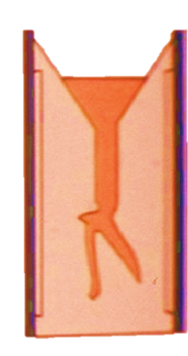
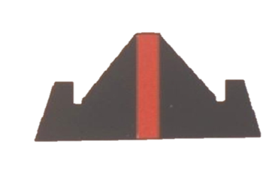
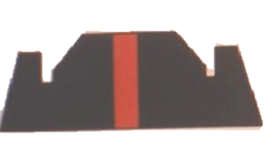
Τοποθέτηση του κέρινου ομοιώματος στο δακτύλιο πυράκτωσης (14 από 18)
© Αριστείδης Γαλιατσάτος
© Αριστείδης Γαλιατσάτος

Slide 16
Τοποθέτηση του κέρινου ομοιώματος στο δακτύλιο πυράκτωσης (15 από 18)
© Δημητροπούλου Ε. Η εργαστηριακή διαδικασία στην Ακίνητη Προσθετική. Αυτοέκδοση. Αθήνα 2004

Slide 17
Τοποθέτηση του κέρινου ομοιώματος στο δακτύλιο πυράκτωσης (16 από 18)
© Δημητροπούλου Ε. Η εργαστηριακή διαδικασία στην Ακίνητη Προσθετική. Αυτοέκδοση. Αθήνα 2004

Slide 18
Τοποθέτηση του κέρινου ομοιώματος στο δακτύλιο πυράκτωσης (17 από 18)
© Δημητροπούλου Ε. Η εργαστηριακή διαδικασία στην Ακίνητη Προσθετική. Αυτοέκδοση. Αθήνα 2004

Slide 19
Τοποθέτηση του κέρινου ομοιώματος στο δακτύλιο πυράκτωσης (18 από 18)
© Δημητροπούλου Ε. Η εργαστηριακή διαδικασία στην Ακίνητη Προσθετική. Αυτοέκδοση. Αθήνα 2004

Slide 20
Επένδυση του κέρινου ομοιώματος με πυρόχωμα
ΠΥΡΟΧΩΜΑ είναι το πυρίμαχο υλικό με το οποίο περιβάλλεται το κέρινο ομοίωμα, δημιουργώντας το καλούπι μέσα στο οποίο, κατά το στάδιο της χύτευσης, θα εισχωρήσει το λιωμένο κράμα σχηματίζοντας έτσι τη χυτή μεταλλική πρόσθεση.

Slide 21
Ιδιότητες πυροχώματος (1 από 4)
Να αντέχει στις υψηλές θερμοκρασίες χωρίς να αποσυντίθεται, απελευθερώνοντας αέρια που επηρεάζουν αρνητικά το χυτό.
Να αντέχει στη δύναμη πρόσκρουσης του λιωμένου κράματος κατά τη χύτευση.
Να είναι οικονομικό και εύκολο στους χειρισμούς, και κατά την ανάμιξή του να σχηματίζει ομοιογενή πολτό.

Slide 22
Ιδιότητες πυροχώματος (2 από 4)
Κατά την επένδυση να έχει απόλυτη πρόσφυση με το ομοίωμα, αναπαράγοντας με ακρίβεια τα λεπτά σημεία του.
Να είναι αρκετά πορώδες ώστε να επιτρέπει τη διαφυγή των αερίων από τη μάζα του κατά τη διαδικασία της χύτευσης.
Να υφίσταται ικανοποιητική διαστολή, ώστε να αντισταθμίζεται η συστολή του κράματος κατά τη ψύξη του.

Slide 23
Ιδιότητες πυροχώματος (3 από 4)
Συστολή κέρινου ομοιώματος κατά την επάνοδό του στη θερμοκρασία περιβάλλοντος (0,1-0,5%)
Συστολή κράματος κατά την ψύξη (1,25 – 2 %)
Σύνολο συστολής: >2%

Slide 24
Ιδιότητες πυροχώματος (4 από 4)
Το πυρόχωμα καλείται να αντισταθμίσει το σύνολο της συστολής του κέρινου ομοιώματος και του κράματος. (>2%)

Slide 25
Διαστολή πυροχώματος (1 από 3)
Διαστολή πήξης ή φυσική διαστολή,
Υγροσκοπική διαστολή,
Θερμική διαστολή.

Slide 26
Διαστολή πυροχώματος (2 από 3)
Διαστολή πήξης ή φυσική διαστολή είναι η γραμμική διαστολή που γίνεται κατά την διάρκεια της κανονικής πήξης του πυροχώματος στον αέρα. Είναι περίπου 0.30% και αποτελεί τη μικρότερη από όλες.
Επηρεάζεται από την αναλογία υγρού-σκόνης (περισσότερο νερό –μικρότερη διαστολή)

Slide 27
Διαστολή πυροχώματος (3 από 3)
Υγροσκοπική διαστολή είναι η γραμμική διαστολή του πυροχώματος που γίνεται όταν το πυρόχωμα έρθει σε επαφή με το νερό κατά την διάρκεια της πήξης του.
Είναι περίπου 2-4 φορές μεγαλύτερη από τη διαστολή πήξης και φθάνει μέχρι 1,2%.

Slide 28
Μέθοδοι υγροσκοπικής διαστολής πυροχώματος
Τεχνική Hollendback: εμβάπτιση του δακτυλίου σε υδατόλουτρο 37^{ο} C για 1 ώρα.
Τεχνική Peyton: σταδιακή ενστάλλαξη νερού στην επιφάνεια του πυροχώματος κατά τη διάρκεια της πήξης του.
Διαβροχή της εσωτερικής επένδυσης του δακτυλίου.

Slide 29
Θερμική διαστολή
Eίναι η γραμμική διαστολή του πυροχώματος που γίνεται όσο χρόνο ο δακτύλιος θερμαίνεται στο φούρνο αποκήρωσης για την εξάχνωση του κεριού.
Αποτελεί τη σημαντικότερη και μεγαλύτερη διαστολή φθάνοντας το 1,30%.

Slide 30
Σύνθεση πυροχωμάτων
Πυρίμαχο υλικό,
Συνδετικό υλικό,
Διάφορες χημικές ουσίες για τον έλεγχο και την τροποποίηση διαφόρων φυσικών ιδιοτήτων.

Slide 31
Είδη πυροχωμάτων
Πυροχώματα γύψου ή απλά πυροχώματα
Πυροχώματα φωσφορικού τύπου
Πυροχώματα πυριτικού τύπου
Πυροχώματα μαγνησίας-ζιρκονίας
ΕΙΔΙΚΑ ΠΥΡΟΧΩΜΑΤΑ

Slide 32
Πυροχώματα γύψου ή απλά πυροχώματα
Πυρίμαχο υλικό: SiO₂ (χαλαζίας, χριστοβαλίτης ~ 60-65%),
Συνδετική ουσία: γύψος ~ 30-35%,
Κατάλληλα για χύτευση κραμάτων χαμηλού σημείου τήξης <650 ⁰C (χρυσοκράματα),
Χρησιμοποιούνται στην κατασκευή χυτών μικρού μεγέθους (ένθετα, επένθετα, στεφάνες).

Slide 33
Πυροχώματα φωσφορικού τύπου (1 από 3)
Πυρίμαχο υλικό: ενώσεις του πυριτίου
Συνδετικό υλικό: φωσφορικές ενώσεις.
Κατάλληλα για χύτευση κραμάτων υψηλού σημείου τήξης ~ 1200 ⁰C
Χρησιμοποιούνται κυρίως για τη χύτευση κραμάτων μεταλλοκεραμικής
Αναμιγνύονται με απεσταγμένο νερό ή ειδικό υγρό

Slide 34
Πυροχώματα φωσφορικού τύπου (2 από 3)
Η διαστολή των πυροχωμάτων φωσφορικού τύπου ρυθμίζεται με την τροποποίηση της αναλογίας ειδικού υγρού – απεσταγμένου νερού:
Το καθαρό υγρό δίνει τη μέγιστη διαστολή πήξης και συνεπώς το μεγαλύτερο σε διαστάσεις χυτό.
Η αραίωση του υγρού με νερό συνεπάγεται τη μείωση της διαστολής πήξης, αποδίδοντας χυτά μικρότερων διαστάσεων.

Slide 35
Πυροχώματα φωσφορικού τύπου (3 από 3)
© Ανδριτσάκης Δ. Ακίνητη επανορθωτική προσθετική. Εκδόσεις Ζαχαρόπουλος, Αθήνα, 2002

Slide 36
Πυροχώματα πυριτικού τύπου
Πυρίμαχο υλικό: ενώσεις του πυριτίου,
Συνδετικό υλικό: πυριτικές ενώσεις,
Κατάλληλα για χύτευση κραμάτων πολύ υψηλού σημείου τήξης (χρωμιοκοβαλτιούχα),
Χρησιμοποιούνται για την κατασκευή μερικών οδοντοστοιχιών,
Έχουν πολύ υψηλό κόστος και δεν χρησιμοποιούνται ευρέως.

Slide 37
Πυροχώματα Μαγνησίας - Ζιρκόνιας
Πυρίμαχο υλικό: MgO, ZrO₂ Al₂O₃,
Συνδετικό υλικό: οξείδια του μαγνησίου,
Κατάλληλα για χύτευση κραμάτων πολύ υψηλού σημείου τήξης >1200 ⁰C,
Χρησιμοποιούνται για τη χύτευση του τιτανίου και των κραμάτων του.

Slide 38
Επένδυση με πυρόχωμα (1 από 14)
Πριν την επένδυση με πυρόχωμα το κέρινο ομοίωμα καθαρίζεται με ψεκασμό ή πινέλο με ειδικό υγρό για να απομακρυνθούν διάφορες ελαιώδεις ουσίες και σκόνη και για να ελαττωθεί η επιφανειακή τάση του κεριού, ώστε να διευκολυνθεί η διαβροχή του με το πυρόχωμα

Slide 39
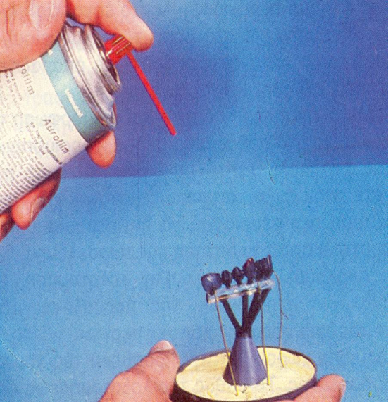
Επένδυση με πυρόχωμα (2 από 14)
© Ανδριτσάκης Δ. Ακίνητη επανορθωτική προσθετική. Εκδόσεις Ζαχαρόπουλος, Αθήνα, 2002
© Αδάμ Α., Δρούκας Β. Στοιχεία ακινήτου οδοντικής προσθετικής. Εκδόσεις Παρισιάνος, Αθήνα 1981

Slide 40
Επένδυση με πυρόχωμα (3 από 14)
© Δημητροπούλου Ε. Η εργαστηριακή διαδικασία στην Ακίνητη Προσθετική. Αυτοέκδοση. Αθήνα 2004

Slide 41
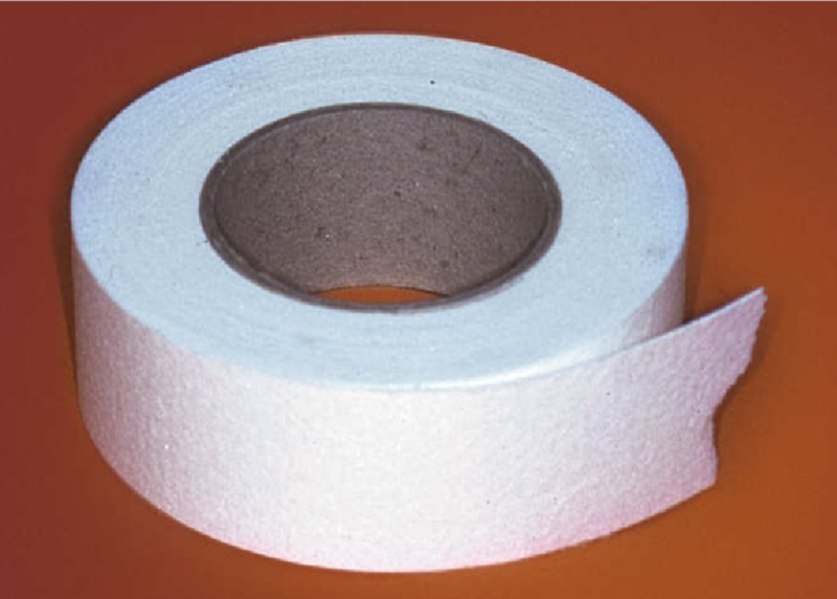
Επένδυση με πυρόχωμα (4 από 14)
© Δημητροπούλου Ε. Η εργαστηριακή διαδικασία στην Ακίνητη Προσθετική. Αυτοέκδοση. Αθήνα 2004
Η ταινία από κεραμικές ίνες, λειτουργεί σαν ενδοτικό στρώμα και επιτρέπει την ελεύθερη διαστολή του πυροχώματος

Slide 42
Επένδυση με πυρόχωμα (5 από 14)
© Δημητροπούλου Ε. Η εργαστηριακή διαδικασία στην Ακίνητη Προσθετική. Αυτοέκδοση. Αθήνα 2004

Slide 43
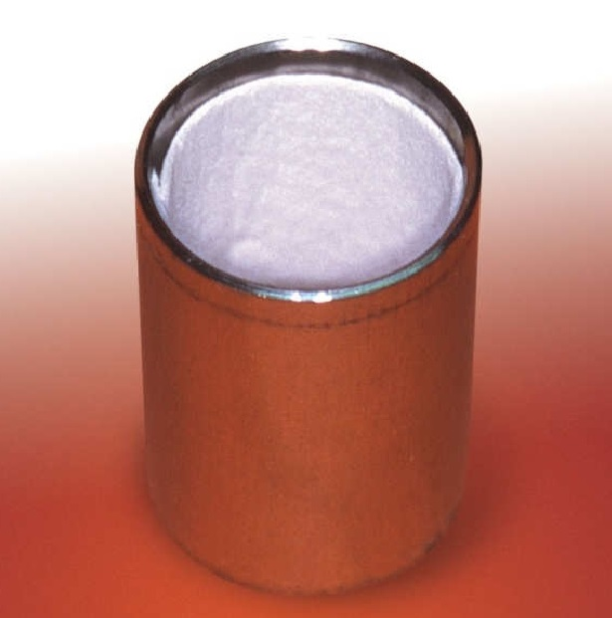
Επένδυση με πυρόχωμα (6 από 14)
3 χιλ
© Δημητροπούλου Ε. Η εργαστηριακή διαδικασία στην Ακίνητη Προσθετική. Αυτοέκδοση. Αθήνα 2004
Η ταινία διαβρέχεται με νερό για να μην απορροφήσει υγρασία από το πυρόχωμα, βοηθώντας έτσι την υγροσκοπική διαστολή του.

Slide 44
Επένδυση με πυρόχωμα (7 από 14)
© Δημητροπούλου Ε. Η εργαστηριακή διαδικασία στην Ακίνητη Προσθετική. Αυτοέκδοση. Αθήνα 2004

Slide 45
Επένδυση με πυρόχωμα (8 από 14)
© Δημητροπούλου Ε. Η εργαστηριακή διαδικασία στην Ακίνητη Προσθετική. Αυτοέκδοση. Αθήνα 2004

Slide 46
Επένδυση με πυρόχωμα (9 από 14)
© Δημητροπούλου Ε. Η εργαστηριακή διαδικασία στην Ακίνητη Προσθετική. Αυτοέκδοση. Αθήνα 2004

Slide 47
Επένδυση με πυρόχωμα (10 από 14)
© Δημητροπούλου Ε. Η εργαστηριακή διαδικασία στην Ακίνητη Προσθετική. Αυτοέκδοση. Αθήνα 2004

Slide 48
Επένδυση με πυρόχωμα (11 από 14)
© Δημητροπούλου Ε. Η εργαστηριακή διαδικασία στην Ακίνητη Προσθετική. Αυτοέκδοση. Αθήνα 2004

Slide 49
Επένδυση με πυρόχωμα (12 από 14)
© Δημητροπούλου Ε. Η εργαστηριακή διαδικασία στην Ακίνητη Προσθετική. Αυτοέκδοση. Αθήνα 2004

Slide 50
Επένδυση με πυρόχωμα (13 από 14)
© Δημητροπούλου Ε. Η εργαστηριακή διαδικασία στην Ακίνητη Προσθετική. Αυτοέκδοση. Αθήνα 2004

Slide 51
Επένδυση με πυρόχωμα (14 από 14)
Μετά την επένδυση ο δακτύλιος αφήνεται σε ηρεμία για μία ώρα περίπου μέσα σε περιβάλλον σχετικής υγρασίας 100% (υγραντήρα), μέχρι να ολοκληρωθεί η κρυστάλλωση του πυροχώματος.

Slide 52
Τέλος Ενότητας

Slide 53
Σημειώματα

Slide 54
Σημείωμα Αναφοράς
Copyright Τεχνολογικό Εκπαιδευτικό Ίδρυμα Αθήνας, Αριστείδης Γαλιατσάτος 2014. Αριστείδης Γαλιατσάτος. «Ακίνητη Προσθετική Ι (Θ). Ενότητα 9:Τοποθέτηση του Κέρινου Ομοιώματος στο Δακτύλιο Πυράκτωσης - Επένδυση με Πυρόχωμα». Έκδοση: 1.0. Αθήνα 2014. Διαθέσιμο από τη δικτυακή διεύθυνση: ocp.teiath.gr.

Slide 55
Σημείωμα Αδειοδότησης
Το παρόν υλικό διατίθεται με τους όρους της άδειας χρήσης Creative Commons Αναφορά, Μη Εμπορική Χρήση Παρόμοια Διανομή 4.0 [1] ή μεταγενέστερη, Διεθνής Έκδοση. Εξαιρούνται τα αυτοτελή έργα τρίτων π.χ. φωτογραφίες, διαγράμματα κ.λ.π., τα οποία εμπεριέχονται σε αυτό. Οι όροι χρήσης των έργων τρίτων επεξηγούνται στη διαφάνεια «Επεξήγηση όρων χρήσης έργων τρίτων».
Τα έργα για τα οποία έχει ζητηθεί άδεια αναφέρονται στο «Σημείωμα Χρήσης Έργων Τρίτων».
[1] http://creativecommons.org/licenses/by-nc-sa/4.0/
Ως Μη Εμπορική ορίζεται η χρήση:
που δεν περιλαμβάνει άμεσο ή έμμεσο οικονομικό όφελος από την χρήση του έργου, για το διανομέα του έργου και αδειοδόχο
που δεν περιλαμβάνει οικονομική συναλλαγή ως προϋπόθεση για τη χρήση ή πρόσβαση στο έργο
που δεν προσπορίζει στο διανομέα του έργου και αδειοδόχο έμμεσο οικονομικό όφελος (π.χ. διαφημίσεις) από την προβολή του έργου σε διαδικτυακό τόπο
Ο δικαιούχος μπορεί να παρέχει στον αδειοδόχο ξεχωριστή άδεια να χρησιμοποιεί το έργο για εμπορική χρήση, εφόσον αυτό του ζητηθεί.

Slide 56
Επεξήγηση όρων χρήσης έργων τρίτων
©
Δεν επιτρέπεται η επαναχρησιμοποίηση του έργου, παρά μόνο εάν ζητηθεί εκ νέου άδεια από το δημιουργό.
διαθέσιμο με άδεια CC-BY
Επιτρέπεται η επαναχρησιμοποίηση του έργου και η δημιουργία παραγώγων αυτού με απλή αναφορά του δημιουργού.
διαθέσιμο με άδεια CC-BY-SA
Επιτρέπεται η επαναχρησιμοποίηση του έργου με αναφορά του δημιουργού, και διάθεση του έργου ή του παράγωγου αυτού με την ίδια άδεια.
διαθέσιμο με άδεια CC-BY-ND
Επιτρέπεται η επαναχρησιμοποίηση του έργου με αναφορά του δημιουργού.
Δεν επιτρέπεται η δημιουργία παραγώγων του έργου.
διαθέσιμο με άδεια CC-BY-NC
Επιτρέπεται η επαναχρησιμοποίηση του έργου με αναφορά του δημιουργού.
Δεν επιτρέπεται η εμπορική χρήση του έργου.
διαθέσιμο με άδεια CC-BY-NC-SA
Επιτρέπεται η επαναχρησιμοποίηση του έργου με αναφορά του δημιουργού
και διάθεση του έργου ή του παράγωγου αυτού με την ίδια άδεια.
Δεν επιτρέπεται η εμπορική χρήση του έργου.
διαθέσιμο με άδεια CC-BY-NC-ND
Επιτρέπεται η επαναχρησιμοποίηση του έργου με αναφορά του δημιουργού.
Δεν επιτρέπεται η εμπορική χρήση του έργου και η δημιουργία παραγώγων του.
διαθέσιμο με άδεια
CC0 Public Domain
Επιτρέπεται η επαναχρησιμοποίηση του έργου, η δημιουργία παραγώγων αυτού και η εμπορική του χρήση, χωρίς αναφορά του δημιουργού.
διαθέσιμο ως κοινό κτήμα
Επιτρέπεται η επαναχρησιμοποίηση του έργου, η δημιουργία παραγώγων αυτού και η εμπορική του χρήση, χωρίς αναφορά του δημιουργού.
χωρίς σήμανση
Συνήθως δεν επιτρέπεται η επαναχρησιμοποίηση του έργου.

Slide 57
Διατήρηση Σημειωμάτων
Οποιαδήποτε αναπαραγωγή ή διασκευή του υλικού θα πρέπει να συμπεριλαμβάνει:
το Σημείωμα Αναφοράς
το Σημείωμα Αδειοδότησης
τη δήλωση Διατήρησης Σημειωμάτων
το Σημείωμα Χρήσης Έργων Τρίτων (εφόσον υπάρχει)
μαζί με τους συνοδευόμενους υπερσυνδέσμους.

Slide 58
Σημείωμα Χρήσης Έργων Τρίτων
Το Έργο αυτό κάνει χρήση περιεχομένου από τα ακόλουθα έργα:
Αδάμ Α., Δρούκας Β. Στοιχεία ακινήτου οδοντικής προσθετικής. Εκδόσεις Παρισιάνος, Αθήνα 1981
Ανδριτσάκης Δ. Ακίνητη επανορθωτική προσθετική. Εκδόσεις Ζαχαρόπουλος, Αθήνα, 2002
Δημητροπούλου Ε. Η εργαστηριακή διαδικασία στην Ακίνητη Προσθετική. Αυτοέκδοση. Αθήνα 2004.
Λομβαρδάς Ι. Προσθετική. Εκδόσεις Μέλισσα, Αθήνα, 1987

Slide 59
Χρηματοδότηση
Το παρόν εκπαιδευτικό υλικό έχει αναπτυχθεί στo πλαίσιo του εκπαιδευτικού έργου του διδάσκοντα.
Το έργο «Ανοικτά Ακαδημαϊκά Μαθήματα στο ΤΕΙ Αθήνας» έχει χρηματοδοτήσει μόνο την αναδιαμόρφωση του εκπαιδευτικού υλικού.
Το έργο υλοποιείται στο πλαίσιο του Επιχειρησιακού Προγράμματος «Εκπαίδευση και Δια Βίου Μάθηση» και συγχρηματοδοτείται από την Ευρωπαϊκή Ένωση (Ευρωπαϊκό Κοινωνικό Ταμείο) και από εθνικούς πόρους.

